Slide 1
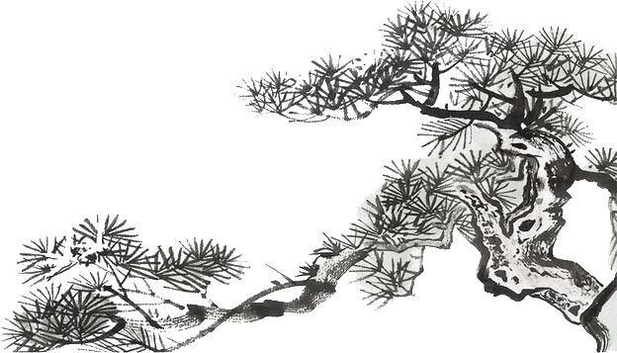


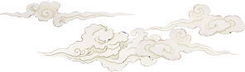
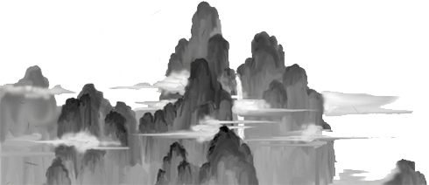

霜雪千年
Original : 霜雪千年 Cover 洛天依/乐正绫

Slide 2
霜雪千年
古琴响
伴着飞鸟越过宫墙
又飘入幽静禅房
看天上候鸟飞过
娇柔的脸庞
倚窗旁
玉指拨开朦胧纱窗
又听闻钟鼓楼响
美好的青春时光
都已成过往
Original : 霜雪千年 Cover 洛天依/乐正绫

Slide 3
霜雪千年
借君王玉马鞭
指挥坐琼筵
便清肃了三川的胡尘
落笔摇五岳
诗成笑傲凌沧洲
在这盛世回眸
长相思望月空长叹
只见春风得意
一日便览尽人间美
待这月色涌起
谁入行歌尽落梅
红树醉美秋颜
碧溪旁弹一曲夜弦
小酌三盏两杯
道不尽盛唐的岁月
在你淡漠眉间
瞥见入世的喜悲霜雪
Original : 霜雪千年 Cover 洛天依/乐正绫

Slide 4
霜雪千年
影逝间
浮光尽散燎乱绵延
显露出斑驳石阶
入眼时寒风归尘
何处醉秋颜
凭栏杆
忆往昔时长空当年
阖眼听破城花溅
似曾有流华金阁
渺然旌旗间
Original : 霜雪千年 Cover 洛天依/乐正绫

Slide 5
霜雪千年
致君尧舜的梦
破灭战乱中
不自觉已悉往日倥偬
白头欲胜簪
仍盼寒士俱欢颜
在这茅絮纷飞
归来后倚杖雨如泪
只留残羹冷杯
便足已诠释千古悲
待这乱世倾微
独留苦恨于心扉
从此夙兴夜寐
为人民无怨也无悔
望你长风策马
去寻找心中的河山
在你浓墨笔尖
写尽人世的喜悲霜雪
Original : 霜雪千年 Cover 洛天依/乐正绫

Slide 6
霜雪千年
小楼东风飘
竹声随风入梦
花月正春风
听帘外雨打芭蕉
已不再南朝
人生长恨春易老
今朝哀浮生已泪渺
Original : 霜雪千年 Cover 洛天依/乐正绫

Slide 7
霜雪千年
在这繁华灯火
千年后邀你共举杯
只消月色隐约
便足以勾勒这是非
待这思绪漾起
酒荡满肠难话悲
醉美清幽高台
暗夜中谁见你愁眉
仍忆仗剑山河
恍惚间人世共翻悬
愿幸得再交错
消融你眉间悲戚霜雪
Original : 霜雪千年 Cover 洛天依/乐正绫

